Slide 1



Програмна система для контролю споживання води у приміщенні
Кравченко Вікторія Андріївна ПЗПІ-22-7
Керівник: доц. кафедри ПІ Лещинська Ірина Олександрівна
10 червня 2025

Slide 2
Мета роботи
Метою курсової роботи є створення програмної системи «AquaTrack», яка надає можливість в автоматизованому режимі здійснювати:
моніторинг обсягів використаної води в реальному часі;
аналіз даних споживання;
встановлення лімітів та сповіщення про їх перевищення;
ведення обліку за періодами;
забезпечення багатокористувацького доступу з розмежуванням прав.
2

Slide 3
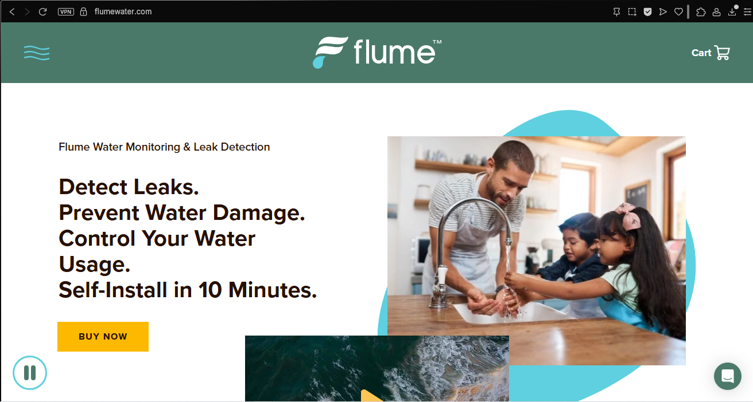
Аналіз проблеми (аналіз існуючих рішень)
Серед наявних комерційних і відкритих рішень особливої уваги заслуговує система «Flume Water», яка є прикладом інтегрованого апаратно-програмного комплексу для моніторингу водоспоживання в режимі реального часу.
3

Slide 4
Постановка задачі та опис системи
Метою створення програмної системи для контролю споживання води у приміщенні «AquaTrack» є розробка інформаційно-аналітичного інструменту для:
автоматизованого моніторингу споживання води у приміщеннях;
збору та обробки даних з лічильників води;
виявлення перевищення лімітів споживання;
формування звітів і візуалізації статистичних даних;
здійснення адміністрування та налаштування параметрів обліку;
забезпечення доступу до системи з різних клієнтських платформ.
Для досягнення поставленої мети необхідно реалізувати такі завдання:
користувацький рівень (функціональність WinForms-клієнта та веб-клієнта):
адміністрування системи (функціональність WinForms-клієнта та веб-клієнта):
серверна частина (API + база даних):
4

Slide 5
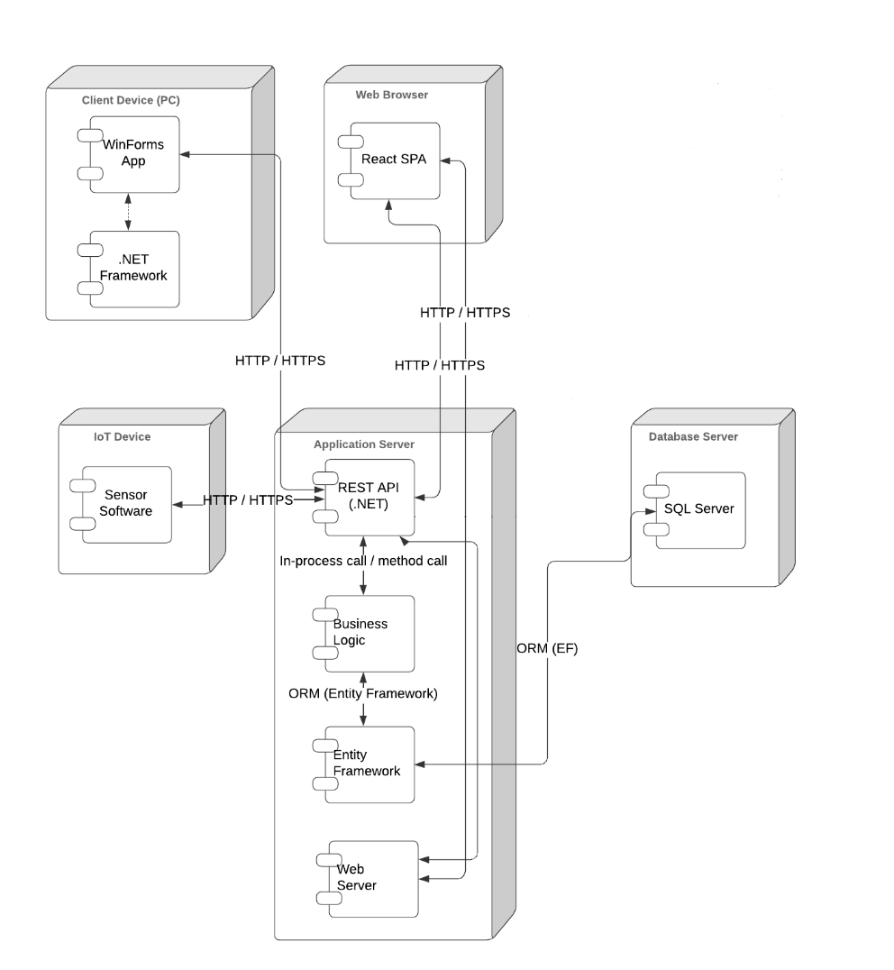
Архітектура створенного програмного забезпечення
Для наочного відображення архітектурної структури програмної системи «AquaTrack» було побудовано UML-діаграму розгортання:
5

Slide 6
Проектування програмного забезпечення
Система реалізована на основі клієнт-серверної архітектури з використанням централізованого серверного компонента (бекенда), до якого підключаються WinForms-додаток та вебклієнт. Серверна частина реалізована за допомогою C# (.NET Framework), з використанням ORM Entity Framework для доступу до бази даних Microsoft SQL Server. Вебінтерфейс розроблений з використанням React.js і взаємодіє із сервером через REST API.
Компоненти системи: WinForms-додаток і вебклієнт, що забезпечують взаємодію з користувачем. API-сервер обробляє запити клієнтів, виконує бізнес-логіку та взаємодіє з БД. База даних зберігає данні про користувачів, ліміти, пристрої та споживання води. IoT-клієнт який передає дані про споживання води на сервер.
Механізм взаємодії побудований на основі протоколу HTTP(S) з використанням REST API. Для взаємодії клієнтів із сервером використовуються формати JSON. IoT-пристрої передають дані через MQTT або HTTP.
У розробці архітектури застосовано такі принципи: принцип розділення відповідальностей (SRP) (кожен компонент виконує чітко визначену функцію), інверсія залежностей (клієнтські частини не залежать безпосередньо від конкретної реалізації серверу), патерн MVC у WinForms-додатку для відокремлення логіки від інтерфейсу, патерн Repository для ізоляції логіки доступу до даних у серверній частині. Ці підходи забезпечують легкість супроводу, модифікації та тестування системи.
6

Slide 7
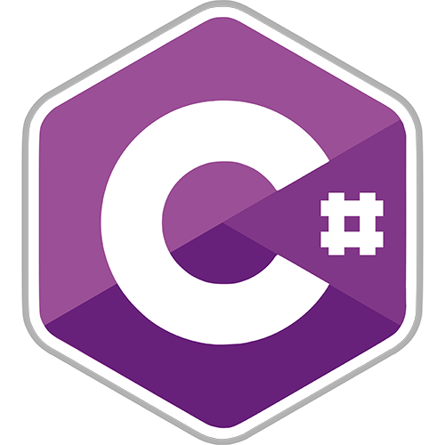




Опис програмного забезпечення, що було використано у дослідженні
Програмна система написана на мові програмування C#. Програмне середовище: Microsoft Visual Studio. Графічний інтерфейс: WinForms. База даних: SQL Server (Microsoft SQL Server Management Studio 19). Фреймворки та бібліотеки: .NET Framework для підтримки Windows-додатків, Entity Framework для зручної роботи з базою даних, що спрощує маніпуляцію даними та управління запитами.
Для реалізації вебінтерфейсу використано фреймворк React.js, який дозволить створити сучасний, адаптивний та динамічний інтерфейс користувача для доступу до функціоналу «AquaTrack» через браузер. Комунікація з серверною частиною буде забезпечена через REST API.
7

Slide 8
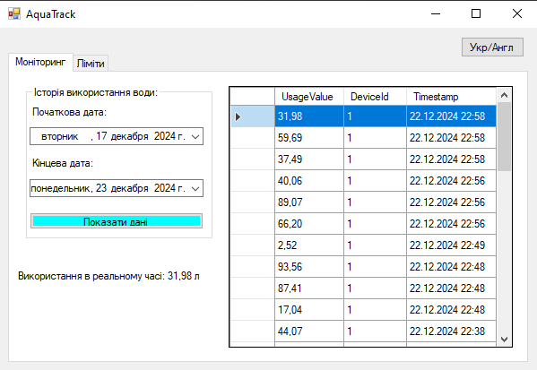
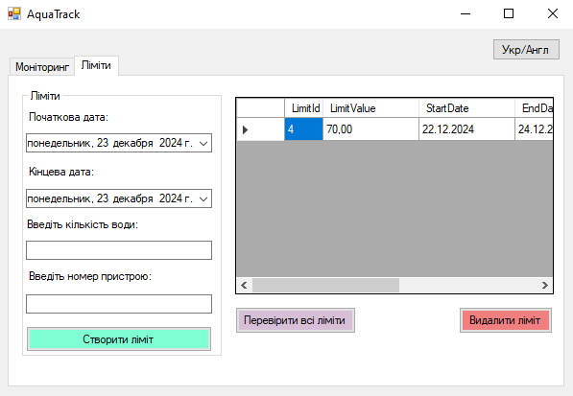
Інтерфейс користувача
Скріншоти основних вікон інтерфейсу створеного програмного забезпечення у додатку WinForms.
8

Slide 9
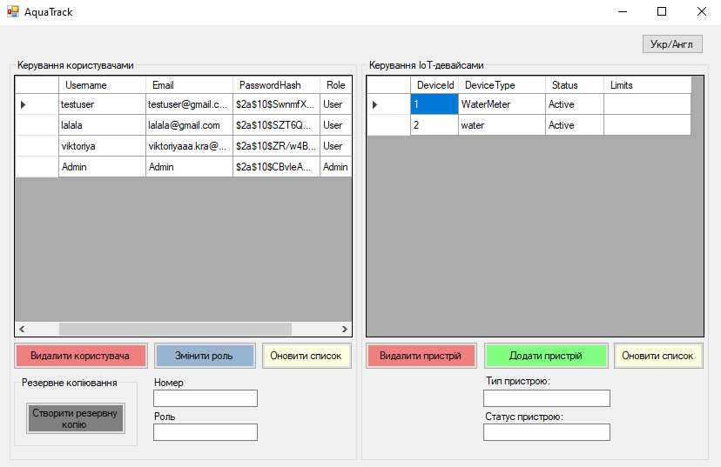
Інтерфейс адміністратора
Скріншоти інтерфейсу створеного програмного забезпечення у додатку WinForms.
9

Slide 10
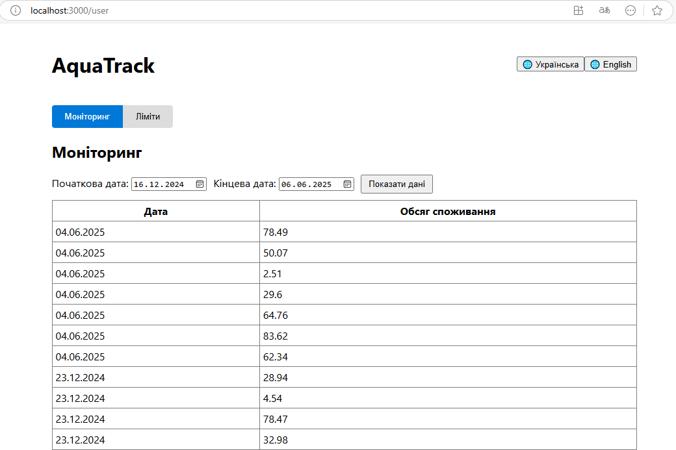
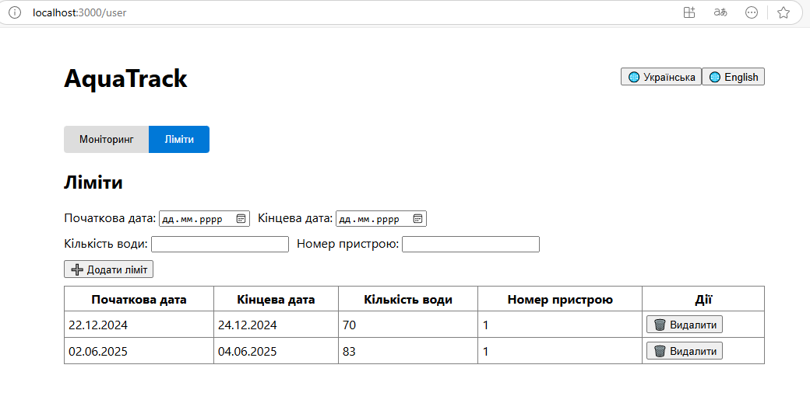
Інтерфейс користувача
Скріншоти основних вікон інтерфейсу створеного програмного забезпечення у веб клієнті
10

Slide 11
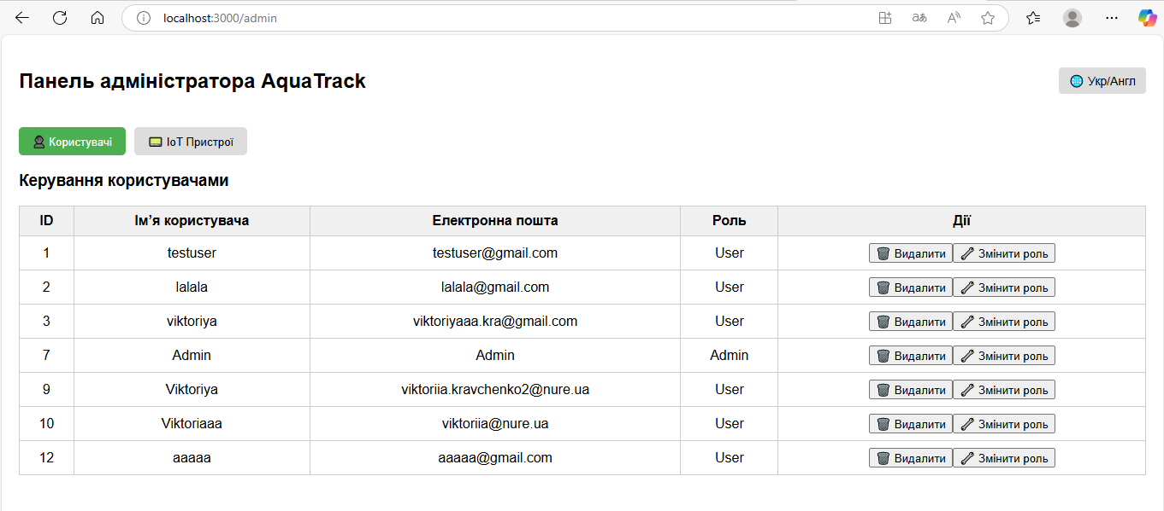
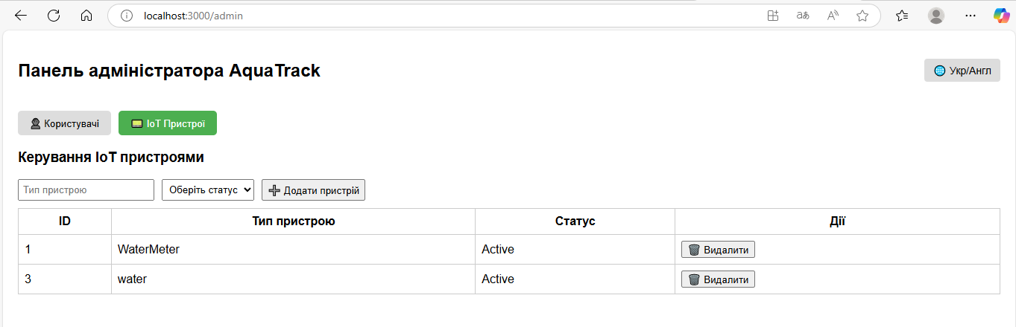
Інтерфейс адміністратора
Скріншоти інтерфейсу створеного програмного забезпечення у веб клієнті.
11

Slide 12
Аналіз результатів
Порівнюючи реалізовану систему з початковими вимогами, можна стверджувати, що більшість функціональних та нефункціональних вимог були задоволені. Основні задачі, сформульовані на етапі технічного завдання, включали розробку засобів реєстрації та авторизації користувачів, реалізацію інтерфейсу моніторингу водоспоживання, можливість встановлення та редагування лімітів, перегляд історії використання води за певний період, а також створення адміністративного інтерфейсу для управління системою. Усі ці компоненти були реалізовані згідно з функціональними специфікаціями.
12

Slide 13
Підсумки
У результаті виконання комплексного курсового проєкту було реалізовано програмну систему «AquaTrack», яка призначена для контролю та моніторингу споживання води у приміщеннях. Основною метою розробки було створення інструменту, що дозволяє користувачам відстежувати поточні та історичні дані про водоспоживання, встановлювати індивідуальні ліміти, а також реагувати на можливі перевищення обмежень. В рамках проєкту було виконано повний цикл розробки: від аналізу вимог до реалізації інтерфейсів, серверної логіки і впровадження функцій адміністрування.
13

